Slide 1

AI -900 : Conceitos Básicos de IA do Azure
Valéria Baptista
Head of Cloud and Cybersecurity
@baptista.valeria

Slide 2
Sobre mim
Desde 2008 trabalhando na área Tech
Ciências da Computação - ULBRA
MBA em Cloud Computing – XP Educação
Pós em Docência para o Ensino Superior - UniRitter
Fundadora da comunidade técnica Canal da Cloud
MCT Microsoft, palestrante e mentora de carreira
@canaldacloud

Slide 3
Objetivo Geral
A Inteligência Artificial definirá a próxima geração de soluções de software.
Este curso apresenta a IA e o serviços da Microsoft que podem ser usados para criar soluções de IA.
Você poderá identificar e descrever os principais conceitos de IA e os principais serviços de IA e machine learning no Microsoft Azure.

Slide 4
Pré-requisitos
Experiência com computadores e com a Internet.
Interesse em casos de uso para aplicativos de IA e modelos de machine learning.
Disposição para aprender por meio da exploração prática.
Notes:
Liste aqui os pré-requisitos para o tema, desde configurações do ambiente até as noções básicas necessárias para uma melhor assimilação do conteúdo.

Slide 5
Conteúdo Programático
Visão geral da IA
Visão Computacional
Processamento de linguagem natural
Inteligência de Documentos e Mineração
de Conhecimento
IA generativa
Notes:
Sumarize aqui os conteúdos/assuntos que serão abordados durante o curso. Caso o seu curso tenha poucas vídeoaulas, no máximo 06, pode listá-las e então comente tecnicamente o conteúdo que será abordado. Caso o seu curso possua mais de 6 vídeoaulas, sugerimos agrupá-las em assuntos maiores para comentar especialmente neste slide.

Slide 6

Visão Geral da IA
Fundamentos de IA do Microsoft Azure

Slide 7
Agenda
Conceitos fundamentais de IA
Fundamentos do aprendizado de máquina
Fundamentos dos serviços de IA do Azure
Notes:
Sumarize aqui os conteúdos/assuntos que serão abordados durante o curso. Caso o seu curso tenha poucas vídeoaulas, no máximo 06, pode listá-las e então comente tecnicamente o conteúdo que será abordado. Caso o seu curso possua mais de 6 vídeoaulas, sugerimos agrupá-las em assuntos maiores para comentar especialmente neste slide.

Slide 8
Objetivos de Aprendizado
Explique o que é IA e compreenda a importância da IA responsável.
Compreenda os diferentes tipos de modelos de aprendizado de máquina.
Identifique os serviços de IA disponíveis
no Azure e para que são utilizados.
Notes:
Sumarize aqui os conteúdos/assuntos que serão abordados durante o curso. Caso o seu curso tenha poucas vídeoaulas, no máximo 06, pode listá-las e então comente tecnicamente o conteúdo que será abordado. Caso o seu curso possua mais de 6 vídeoaulas, sugerimos agrupá-las em assuntos maiores para comentar especialmente neste slide.

Slide 9
Conceitos Fundamentais de IA

Slide 10

O que é Inteligência Artificial?
Prever resultados e reconhecer padrões com base em dados históricos.
Fonte: Pixabay

Slide 11

O que é Inteligência Artificial?
Extrair informações de fontes para obter conhecimento.
Fonte: Freepik

Slide 12
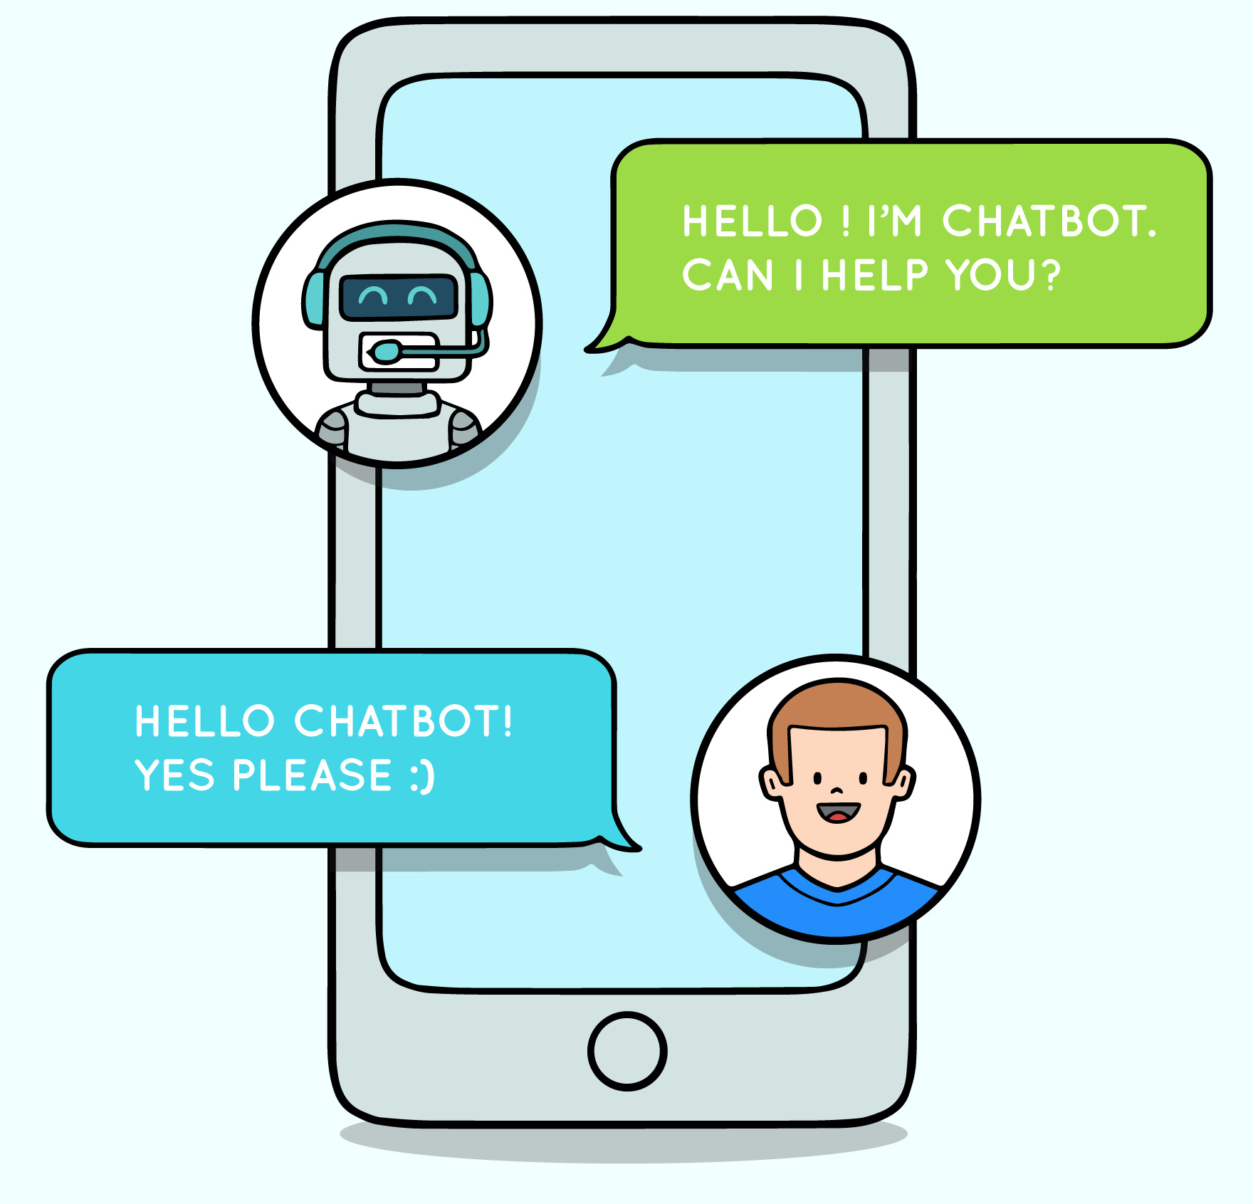
O que é Inteligência Artificial?
Compreender a linguagem e participar de conversas.
Fonte: Freepik

Slide 13

O que é Inteligência Artificial?
Reconhecer eventos anormais e tomar decisões.
Fonte: Freepik

Slide 14
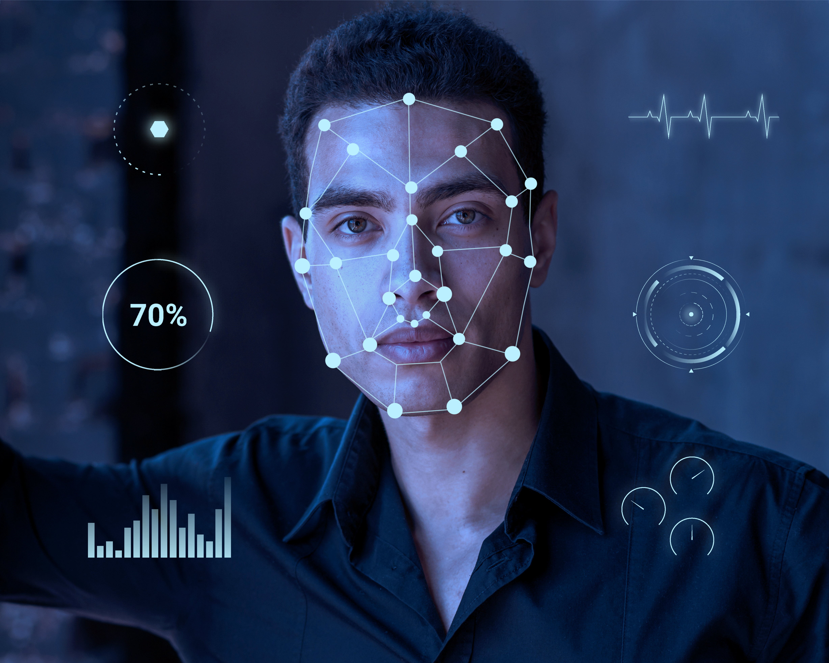
O que é Inteligência Artificial?
Interpretando informações visuais.
Fonte: Freepik

Slide 15
Cargas de trabalho comuns
de IA
Machine Learning | Modelos preditivos baseados em dados e estatísticas.

Slide 16
Cargas de trabalho comuns
de IA
Visão Computacional | Capacidades da IA para interpretar o mundo visualmente por meio de câmeras, vídeos e imagens.

Slide 17
Cargas de trabalho comuns
de IA
Processamento de linguagem natural | Capacidades da IA para que um computador interprete a linguagem escrita ou falada e responda adequadamente.

Slide 18
Cargas de trabalho comuns
de IA
Inteligência de Documentos | Capacidades de IA que lidam com o gerenciamento, processamento e uso de grandes volumes de dados encontrados em formulários e documentos.

Slide 19
Cargas de trabalho comuns
de IA
Mineração de conhecimento | Capacidades da IA para extrair informações de grandes volumes de dados muitas vezes não estruturados para criar um armazenamento de conhecimento pesquisável.

Slide 20
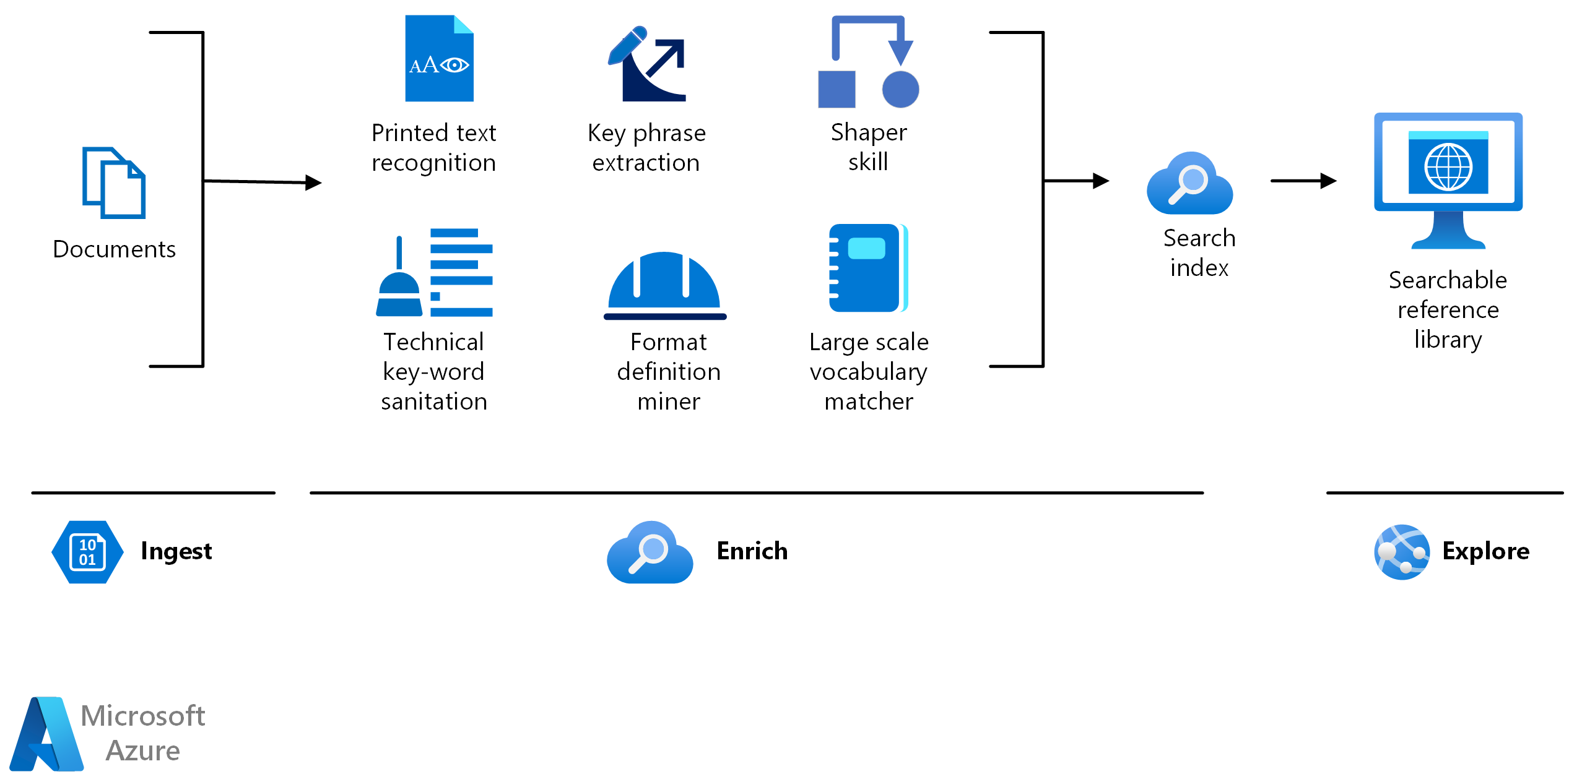
Cargas de trabalho comuns
de IA
Ingerir, enriquecer e explorar
Fonte: Microsoft

Slide 21
Cargas de trabalho comuns
de IA
IA Generativa | Recursos de IA que criam conteúdo original em vários formatos, incluindo linguagem natural, imagem, código e muito mais.

Slide 22
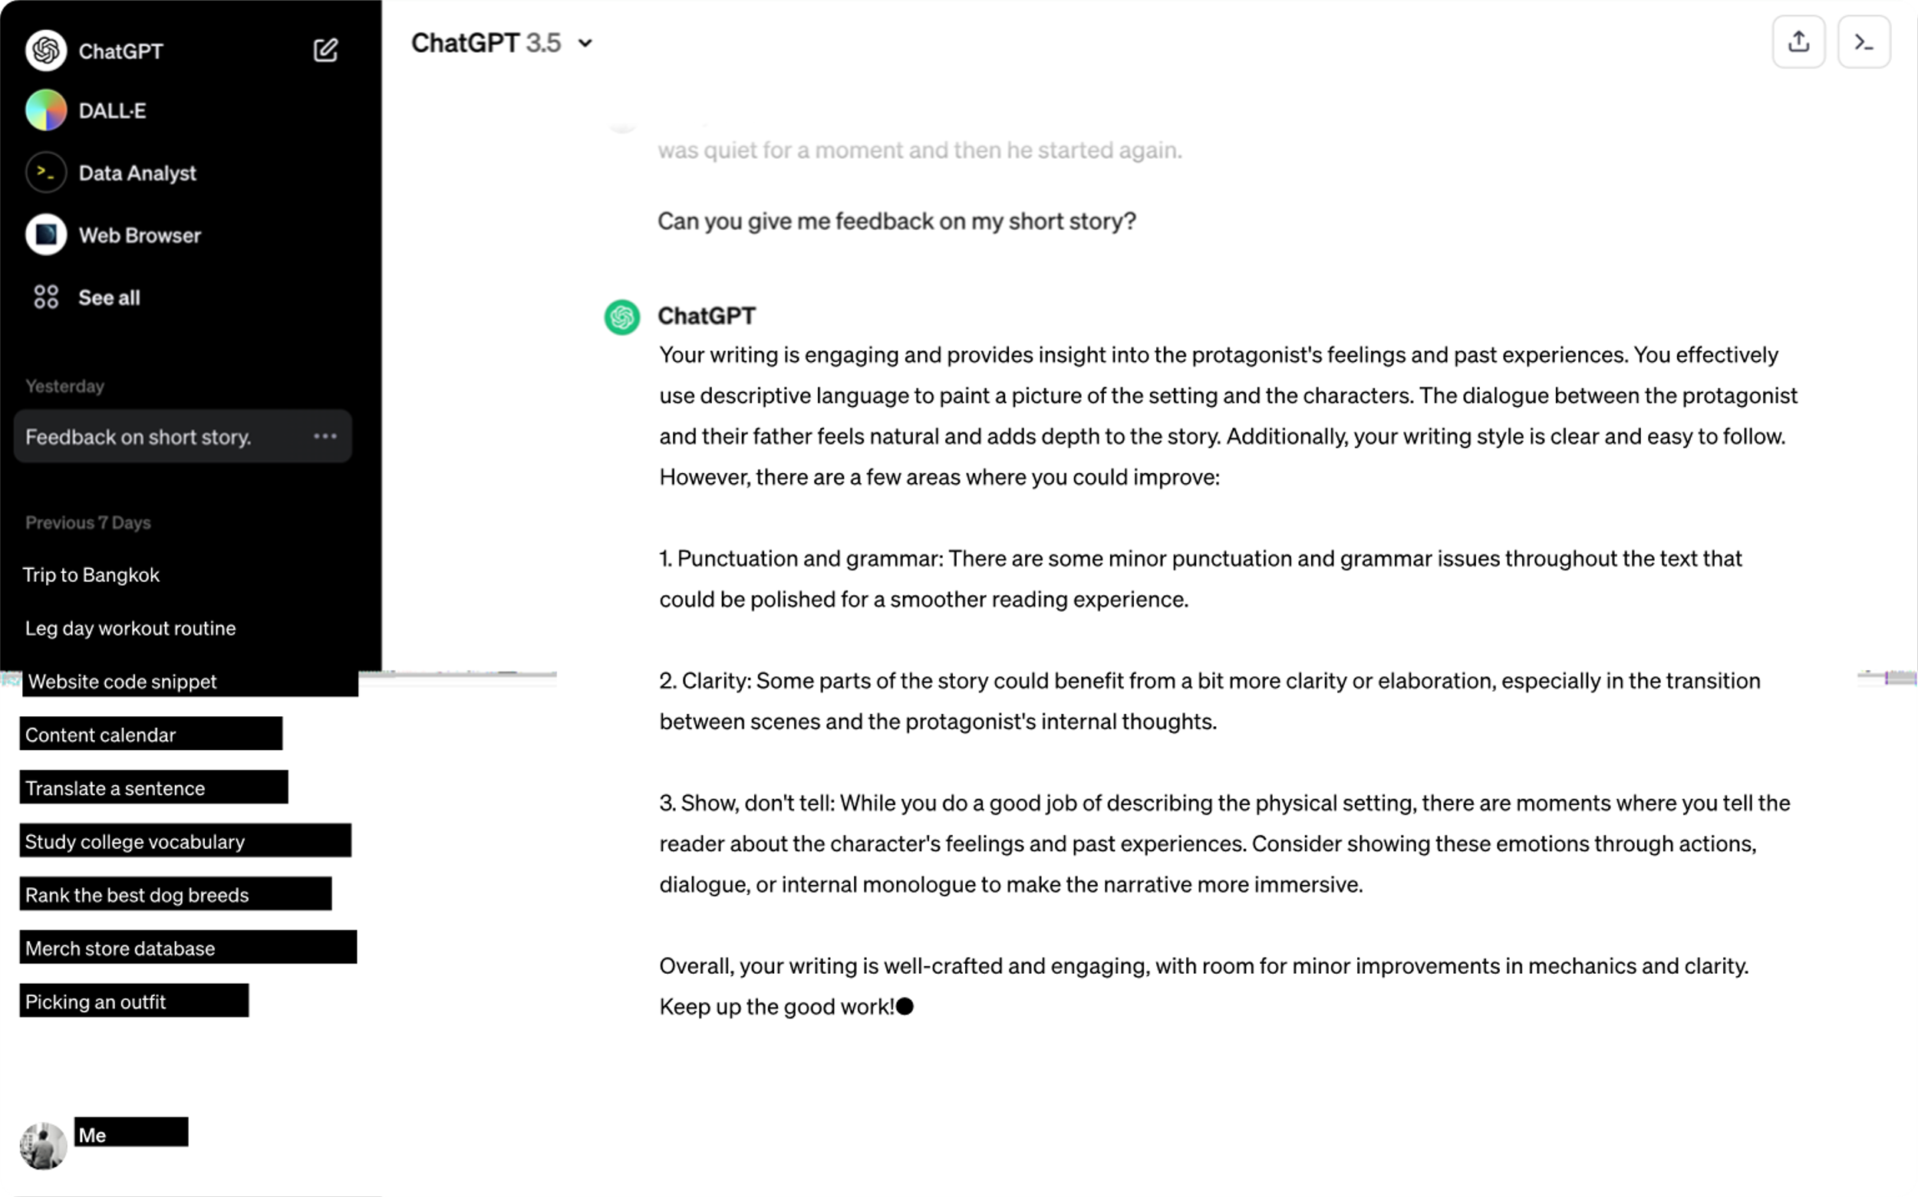
Cargas de trabalho comuns
de IA
Fonte: ChatGPT

Slide 23
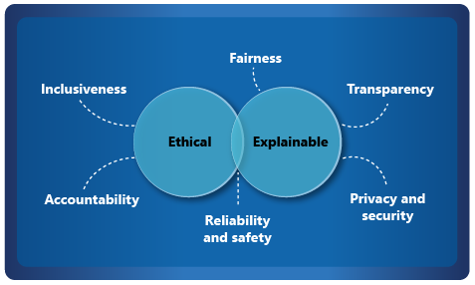
Princípios de IA responsável
Fonte: Microsoft

Slide 24
Princípios de IA responsável
 | Desafio ou Risco | Exemplo
Imparcialidade | O preconceito pode afetar os resultados. | Um modelo de aprovação de empréstimos que discrimina por gênero devido ao preconceito nos dados com os quais foi treinado.

Slide 25
Princípios de IA responsável
 | Desafio ou Risco | Exemplo
Confiabilidade e segurança | Erros podem causar danos. | Um veículo autônomo sofre uma falha no sistema e causa uma colisão.

Slide 26
Princípios de IA responsável
 | Desafio ou Risco | Exemplo
Privacidade e segurança | Dados privados podem ser expostos. | Um bot de diagnóstico médico é treinado usando dados confidenciais de pacientes, que são armazenados de forma insegura.

Slide 27
Princípios de IA responsável
 | Desafio ou Risco | Exemplo
Inclusão | As soluções podem não funcionar para todos. | Um aplicativo preditivo não fornece saída de áudio para usuários com deficiência visual.

Slide 28
Princípios de IA responsável
 | Desafio ou Risco | Exemplo
Transparência | Os usuários devem confiar em um sistema complexo. | Uma ferramenta financeira baseada em IA faz recomendações de investimento – em que se baseiam?

Slide 29
Princípios da IA Responsável
 | Desafio ou Risco | Exemplo
Responsabilidade | Quem é responsável pelas decisões baseadas na IA? | Uma pessoa inocente é condenada por um crime com base em provas de reconhecimento facial – quem é o responsável?

Slide 30
Fundamentos do aprendizado de máquina

Slide 31
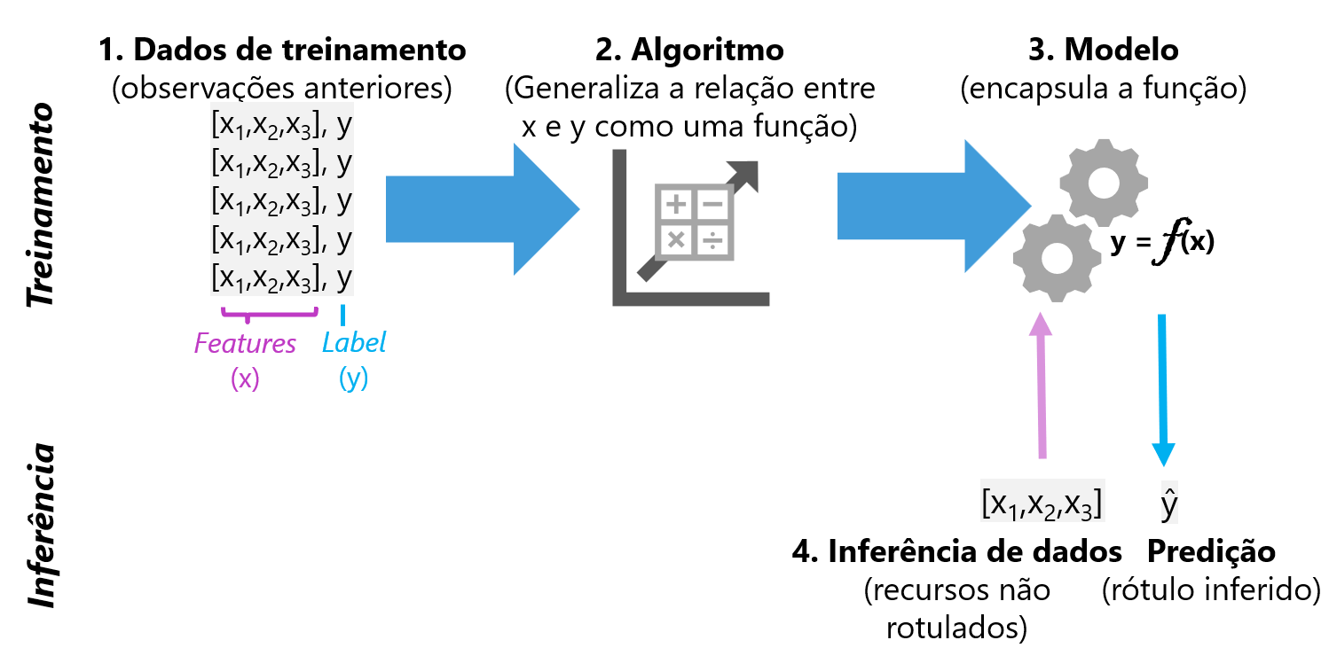
O que é aprendizado de máquina?
Fonte: Microsoft

Slide 32
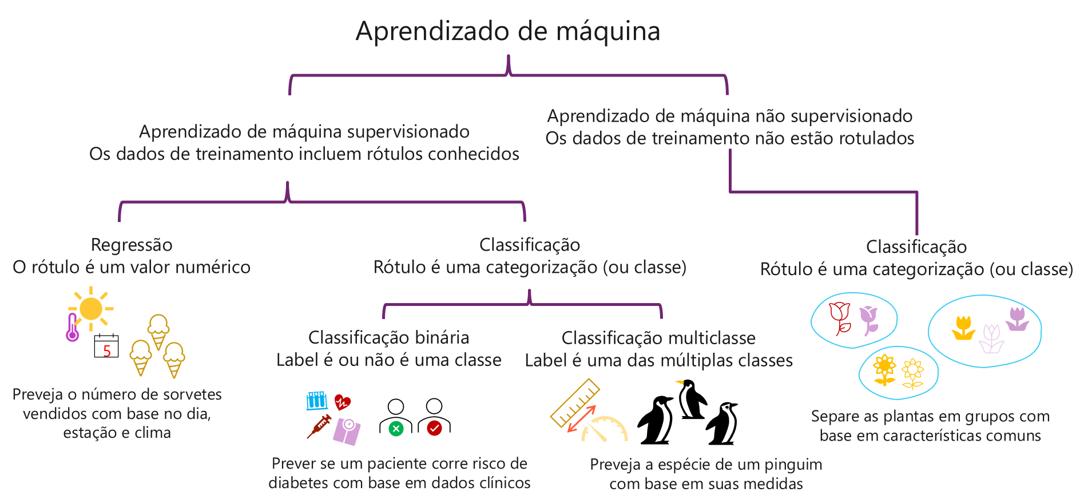
Tipos de aprendizado de máquina
Fonte: Microsoft

Slide 33
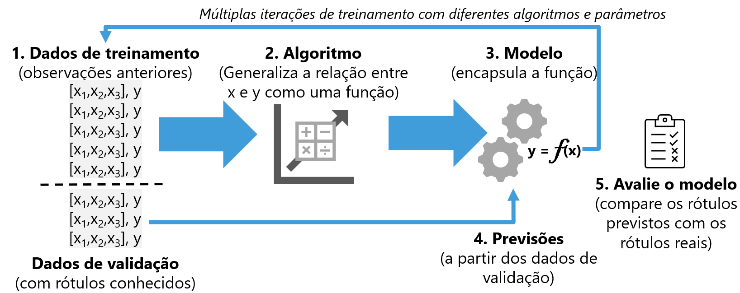
Treinamento e avaliação de modelo
Fonte: Microsoft

Slide 34
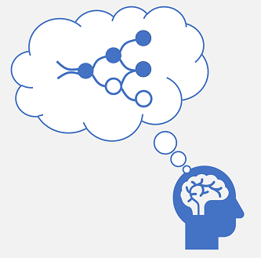
Aprendizado profundo
Rede neural humana
Fonte: Microsoft

Slide 35
Aprendizado profundo
Neurônios disparam em resposta a estímulos eletroquímicos.
Quando disparado, o sinal é passado para neurônios conectados.

Slide 36

Aprendizado profundo
Rede neural artificial
x
w
∫( )
f (x,w)
Fonte: Microsoft

Slide 37
Aprendizado profundo
Cada neurônio é uma função que opera com um valor de entrada (x) e um peso (w)
A função é envolvida em uma função de ativação que determina se a saída deve ser transmitida

Slide 38
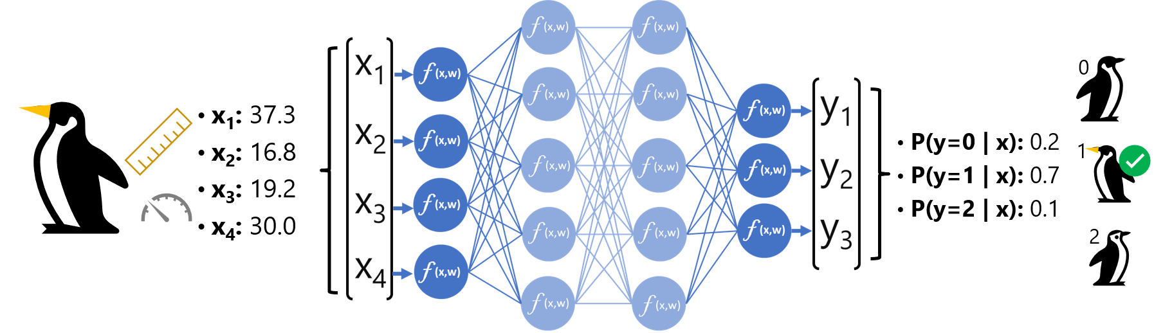
Aprendizado profundo
Fonte: Microsoft
Exemplo de rede neural – classificação multiclasse

Slide 39
O que é o Azure Machine Learning?
Azure Machine Learning é uma plataforma baseada em nuvem para aprendizado de máquina.
https://ml.azure.com/

Slide 40
O que é o Azure Machine Learning?
Azure Machine Learning Studio é uma interface de usuário para acessar recursos do Azure Machine Learning.

Slide 41
O que é o Azure Machine Learning?
Os modelos de aprendizagem automática treinados com Azure Machine Learning podem ser publicados como serviços.

Slide 42
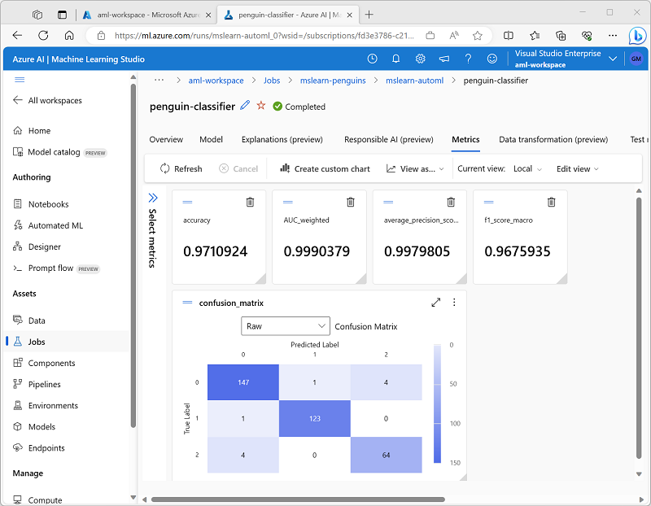
O que é o Azure Machine Learning?
Fonte: Microsoft

Slide 43
Fundamentos dos serviços de IA do Azure

Slide 44
Noções básicas do Azure
A plataforma de nuvem Azure da Microsoft oferece escalabilidade e confiabilidade:
Armazenamento de dados
Computação
Serviços

Slide 45
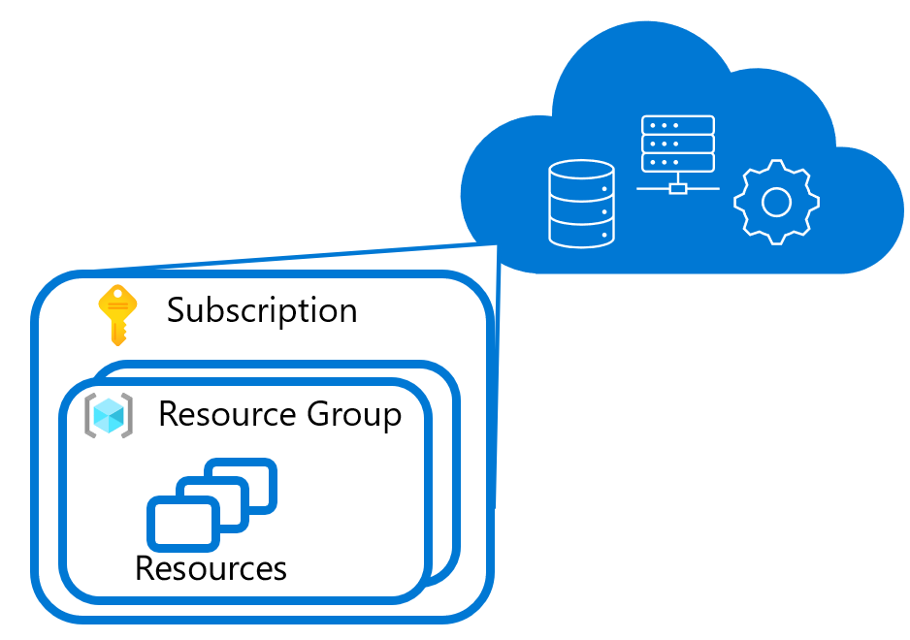
Noções básicas do Azure
Fonte: Microsoft

Slide 46
Serviços de IA no Microsoft Azure
Aprendizado de Máquina Azure | Uma plataforma para treinar, implantar e gerenciar modelos de aprendizado de máquina
Serviços de IA do Azure | Um conjunto de serviços que abrange visão, fala, linguagem, decisão e IA generativa.
Pesquisa Cognitiva do Azure | Extração, enriquecimento e indexação de dados para pesquisa inteligente e mineração de conhecimento.

Slide 47
Serviços de IA do Azure
Recursos de aplicação de IA numa subscrição do Azure:
Recursos autônomos para serviços específicos
Recurso geral de serviços de IA do Azure para vários serviço

Slide 48
Serviços de IA do Azure
Consumido por aplicativos via:
Um endpoint REST (https://endereço)
Uma chave de autenticação ou token de autorização

Slide 49
Hands On!
“Falar é fácil.
Mostre-me o código!”
Linus Torvalds
Notes:
Exemplo de slide de transição para uma parte prática

Slide 50
Acesse
https://aka.ms/ai900-auto-ml
https://aka.ms/ai900-azure-ai-services
https://ml.azure.com/?azure-portal=true
https://contentsafety.cognitive.azure.com/?azure-portal=true
Notes:
Adicione aqui links úteis como o Repositório no GitHub, Documentação Oficial, Referências e materiais complementares.

Slide 51
Links Úteis
Documentação Oficial
Notes:
Adicione aqui links úteis como o Repositório no GitHub, Documentação Oficial, Referências e materiais complementares.

Slide 52
Dúvidas?
> Fórum/Artigos - https://web.dio.me/articles

